Slide 1
CS231n Lecture 4,5
2020.07.28
김성민

Slide 2
목차
Backpropagation
Convolutional Neural Network

Slide 3
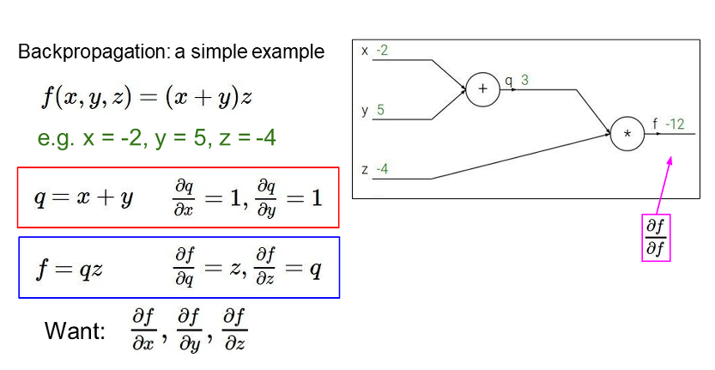
Backpropagation
주어진 입력에 대하여 함수 f의 Gradient를 계산하는 방법.
Local Gradient
(Forward pass에서 구할 수 있음)

Slide 4
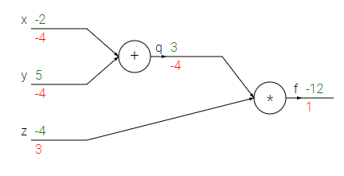
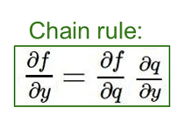
Backpropagation calculation
df/df = 1
df/dq = z
z = -4
df/dz = q
q = 3
dq/dx = 1, dq/dy = 1
df/dy = (df/dq) * (dq/dy)
(-4) * 1 = -4
df/dx = (df/dq) * (dq/dx)
(-4) * 1 = -4

Slide 5
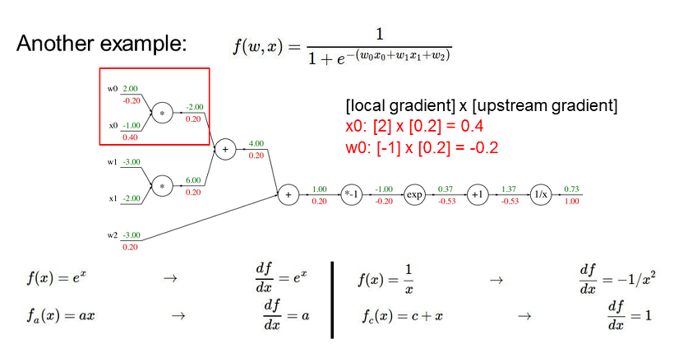
Example of backpropagation (sigmoid)

Slide 6
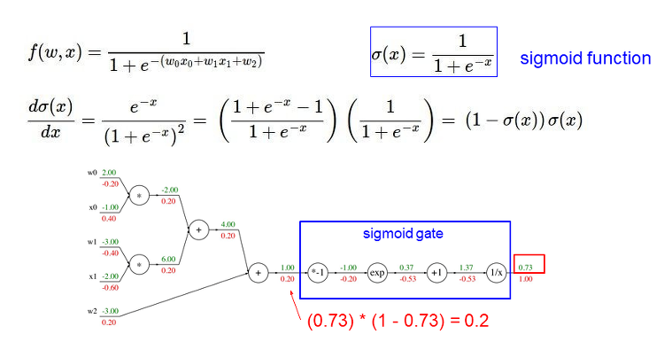
Example of backpropagation (sigmoid)
앞의 슬라이드의 그림처럼 하나 하나씩 gradient를 구하는 것 보다 괄호안에 있는 식을 x로 대입하여 sigmoid gate를 적용하게 되면 더욱 간단하게 구할 수 있다.

Slide 7


Gradient 특성
Add gate: gradient distributor
Mul gate: gradient switcher
Max gate: gradient router
더 큰 값에 gradient를 전하고 작은 값은 0으로 전함.

Slide 8
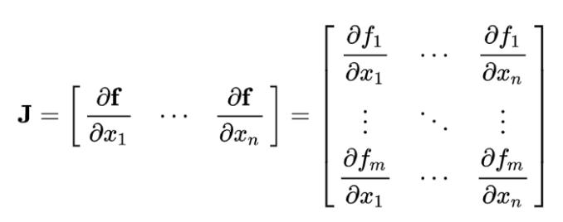
Gradients for vectors
스칼라 값이 아닌 벡터 값의 입력을 받을 때 Local gradient는 Jacobian matrix가 된다.
Jacobian matrix는 각각의 input x에 대하여 output에 대한 미분을 포함한 행렬

Slide 9
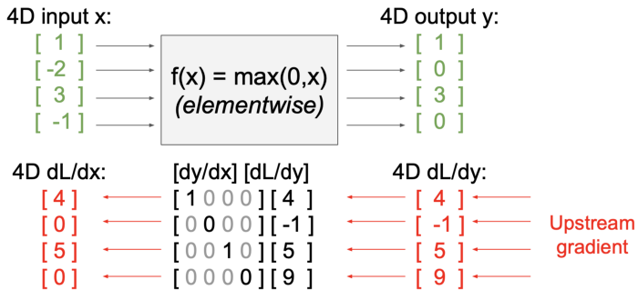
Gradients for vectors
만약 4차원의 벡터가 입력으로 들어간다면 output은 입력과 같이 4차원의 벡터의 값을 가진다.
dy/dx는 local gradient로 identity 행렬을 가지고 upstream gradient인 4차원의 벡터와 곱해줌으로서 입력 값의 gradient를 구할 수 있다.
Identity matrix : 입력의 n번째 원소는 output의 n번째 원소에만 영향을 끼친다.

Slide 10
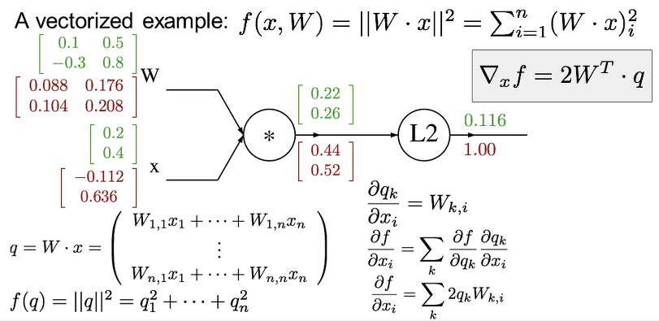
Example
W에 대한 gradient는 Upstream gradient * x.T 인데 왜 x대한 gradient는 W.T * Upstream gradient 일까?

Slide 11
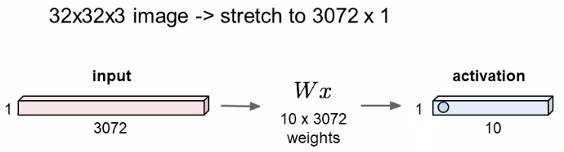
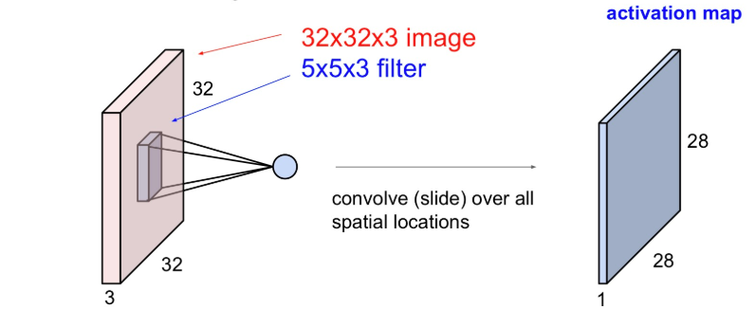
Fully Connected Layer vs CNN
데이터를 1차원으로 평면화
데이터 공간 유지

Slide 12
CNN의 특징
Local connectivity
전체 픽셀 값에 대한 연산을 하지 않고 필터를 통해 지역적으로 연산한다.
Translation Invariance
Object를 인식할 때 부분적인 패턴은 location과 독립적이다. 고양이가 특정 픽셀만큼 이동을 해도 고양이로 인식된다.
Parameter sharing
하나의 feature map을 뽑는데 같은 filter를 사용하기 때문에, weight을 학습하는 filter의 경우 모두 이 weight를 공유한다.

Slide 13
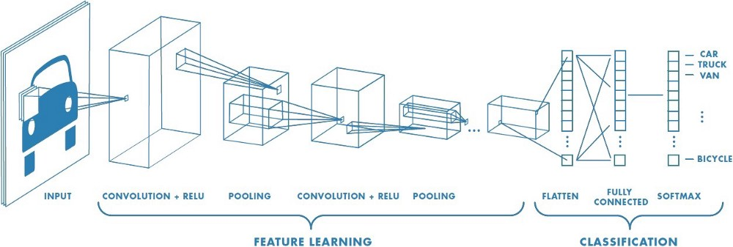
CNN의 Layer
Convolutional Layer
Pooling Layer
Fully-connected Layer

Slide 14
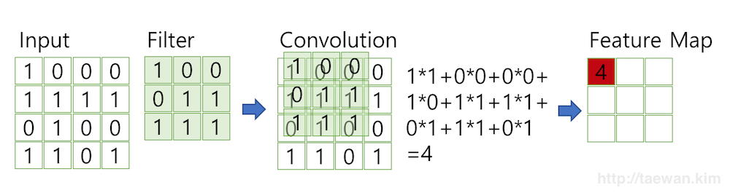
Filter
Filter는 하나의 특징을 나타내는 weight이다.
입력 데이터를 지정된 간격으로 순회하며 곱한다.

Slide 15
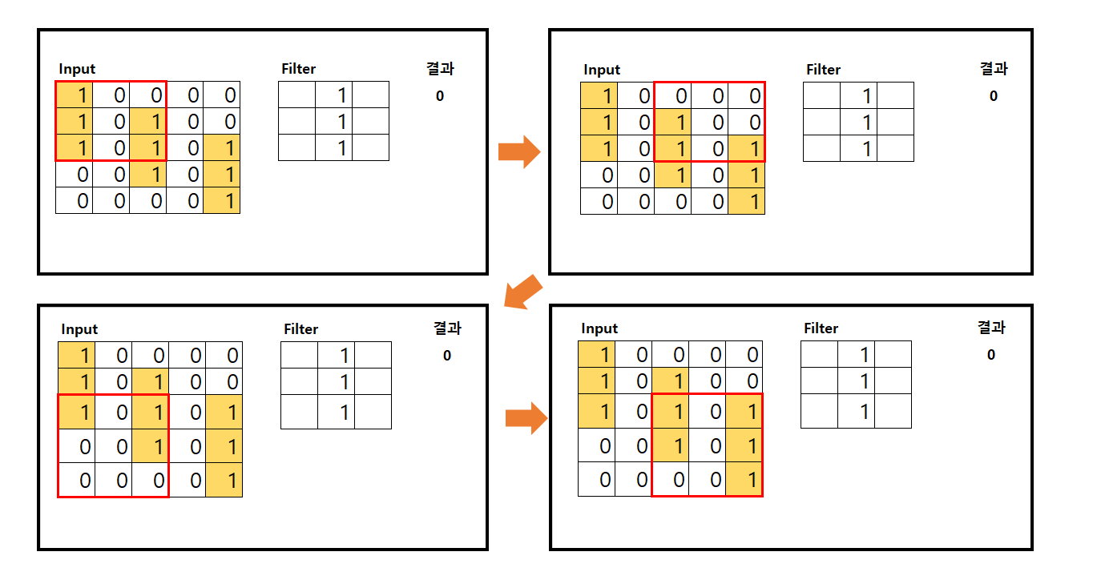
Stride
Filter가 연산이 끝나고 얼만큼 이동할지 나타내는 수치.
위의 그림의 Stride는 2다.

Slide 16
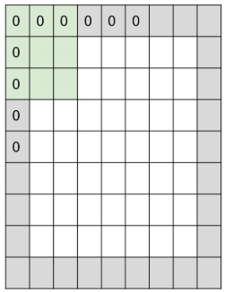
Padding
가장자리에 0으로 padding 해주는 것.
이미지 데이터가 convolution layer를 통과하면서 점점 작아지는 것을 방지.

Slide 17


Calculation of Output size, parameter
H: 입력데이터 높이
W: 입력데이터 폭
F: Filter
S: Stride
P: Padding size
D: Dimension
K: Number of Filters
Convolution Layer
Pooling Layer
Number of parameters

Slide 18
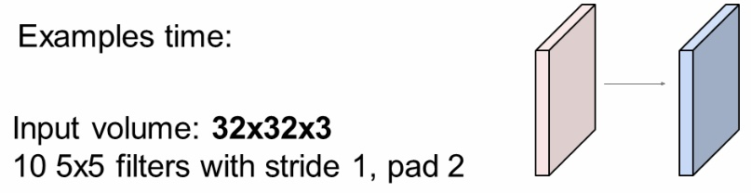
Output size = (32 – 5 + 2(2))/1 + 1 = 32
Final output size = 32 * 32 * 10
Number of parameters = (5 * 5 * 3) * 10 + 1(10)
Final parameters = 760

Slide 19
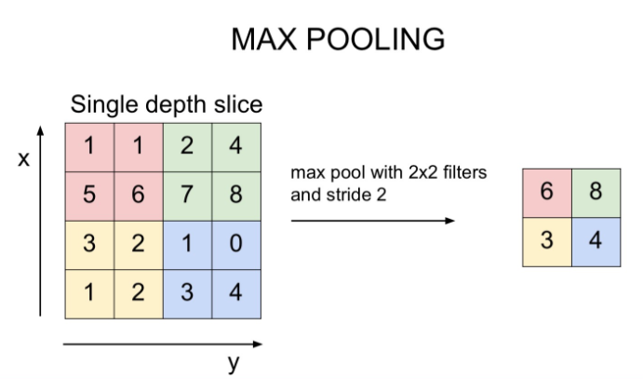
Pooling Layer
Pooling layer는 downsampling을 통해 특징을 추출해주어 더 작게 만들어준다.
일반적으로 Max Pooling이 많이 쓰이며 필터를 통해 가장 큰 값만 뽑아준다.

Slide 20
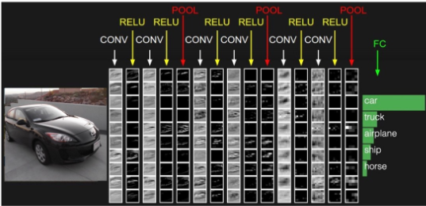

Slide 21
Reference
https://cs231n.github.io/optimization-2/
https://medium.com/@jason7406/cs231n-3-introduction-to-neural-networks-2-d20c7e3a9de3
https://towardsdatascience.com/a-comprehensive-guide-to-convolutional-neural-networks-the-eli5-way-3bd2b1164a53

Slide 22
Thank You!

